Slide 1
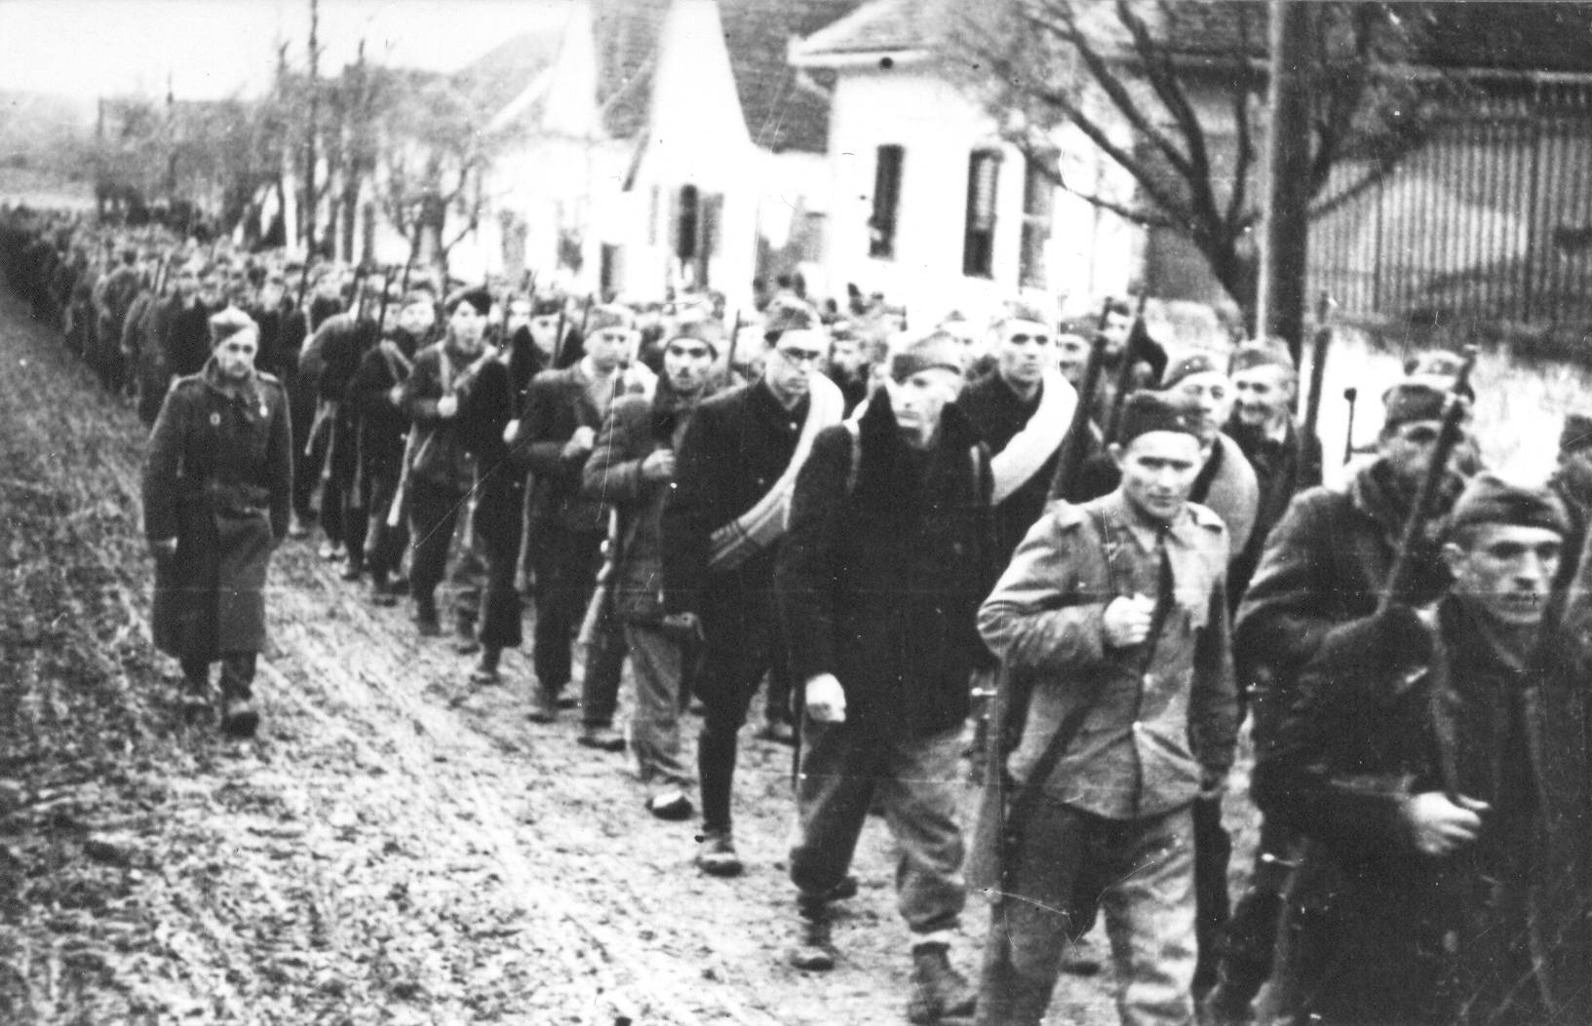
ЈУГОСЛОВЕНСКО РАТИШТЕ 1943-1945.ГОДИНЕ

Slide 2
ДРАГИША ЦВЕТКОВИЋ-ПРЕДСЕДНИК ВЛАДЕ
АЛЕКСАНДАР ЦИНЦАР МАРКОВИЋ-МИНИСТАР СПОЉНИХ ПОСЛОВА
ПРОТОКОЛ О ПРИСТУПАЊУ ЈУГОСЛАВИЈЕ ТРОЈНОМ ПАКТУ
25.МАРТ 1941. БЕЧ

Slide 3
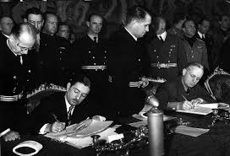

Slide 4
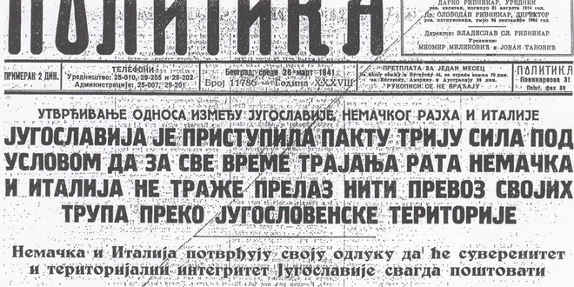

Slide 5
ДРЖАВНИ УДАР
У НОЋИ ИЗМЕЂУ 26. И 27.МАРТА
ВЛАДА ЦВЕТКОВИЋ-МАЧЕК СМЕЊЕНА
ДУШАН СИМОВИЋ ОБРАЗОВАО НОВУ ВЛАДУ

Slide 6
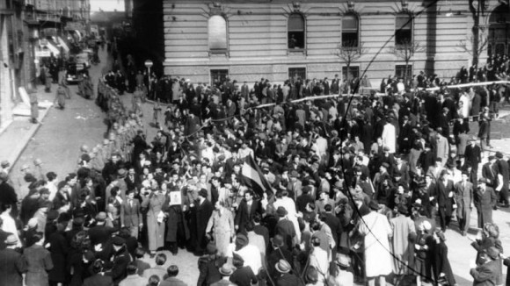
БОЉЕ РАТ НЕГО ПАКТ !
БОЉЕ ГРОБ НЕГО РОБ !

Slide 7
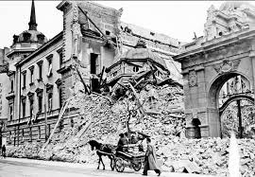
БОМБАРДОВАЊЕ ЈУГОСЛАВИЈЕ
6.АПРИЛ 1941.

Slide 8
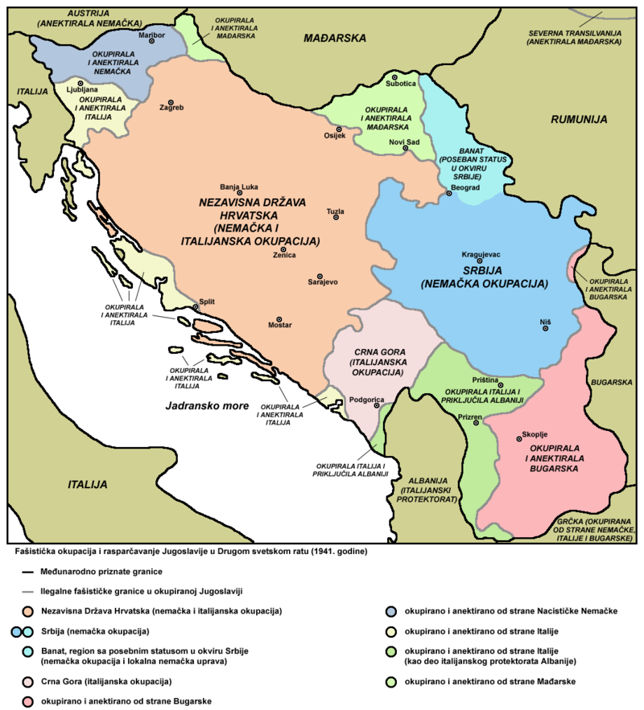
ОКУПАЦИОНА ПОДЕЛА ЈУГОСЛАВИЈЕ

Slide 9
СТВОРЕНА НДХ
10. АПРИЛ 1941.
АНТЕ ПАВЕЛИЋ
ПОДРШКА ТРЕЋЕГ РАЈХА И РИМОКАТОЛИЧКЕ ЦРКВЕ
РЕШЕЊЕ СРПСКОГ ПИТАЊА:
1. ДЕО УБИТИ
2. ДЕО ИСЕЛИТИ
3. ДЕО ПРЕВЕСТИ У КАТОЛИЧАНСТВО

Slide 10
ЛОГОРИ У НДХ
ФОРМИРАО ВЈЕКОСЛАВ ЛУБУРИЋ-МАКС
СТАРА ГРАДИШКА
ЈАСЕНОВАЦ

Slide 11
ПОКРЕТИ ОТПОРА
ПАРТИЗАНСКИ ПОКРЕТ
ЧЕТНИЧКИ ПОКРЕТ
ЈОСИП БРОЗ ТИТО
ДРАЖА МИХАИЛОВИЋ

Slide 12
УСТАНЦИ У ЈУГОСЛАВИЈИ 1941.
СРБИЈА
7.ЈУЛ 1941.
ЦРНА ГОРА
13.ЈУЛ 1941.
МАКЕДОНИЈА
ОКТОБАР 1941.
СЛОВЕНИЈА
КРАЈ ЈУЛА 1941.

Slide 13
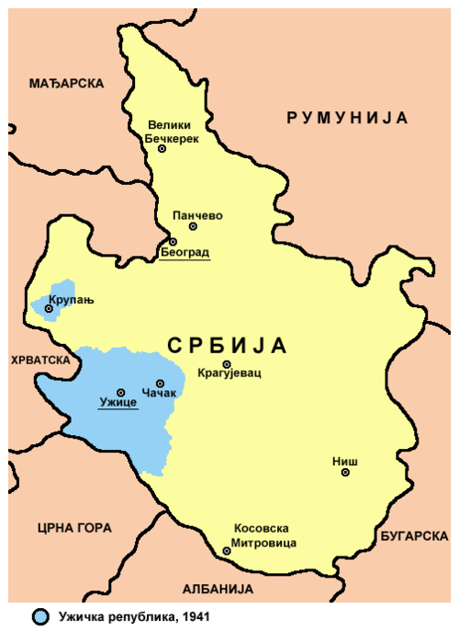
УЖИЧКА РЕПУБЛИКА 1941.

Slide 14
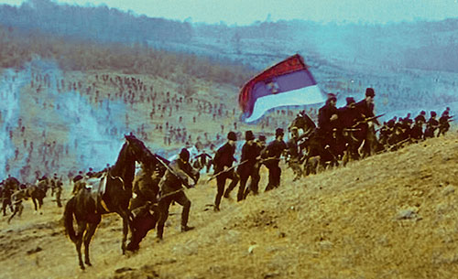

Slide 15
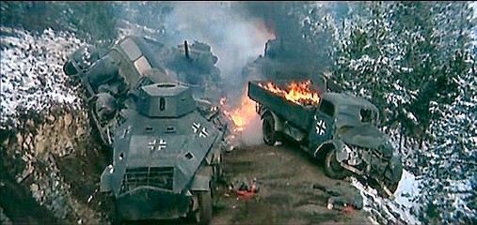

Slide 16
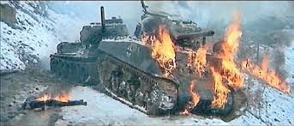

Slide 17
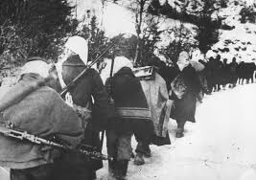
ИГМАНСКИ МАРШ
1942.
НА - 40 СТЕПЕНИ ПРВА ПРОЛЕТЕРСКА УДАРНА БРИГАДА ЈЕ ИЗВЕЛА МАРШ ПРЕКО ПЛАНИНЕ ИГМАН

Slide 18
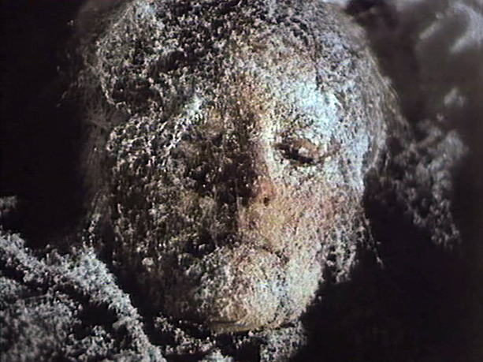

Slide 19
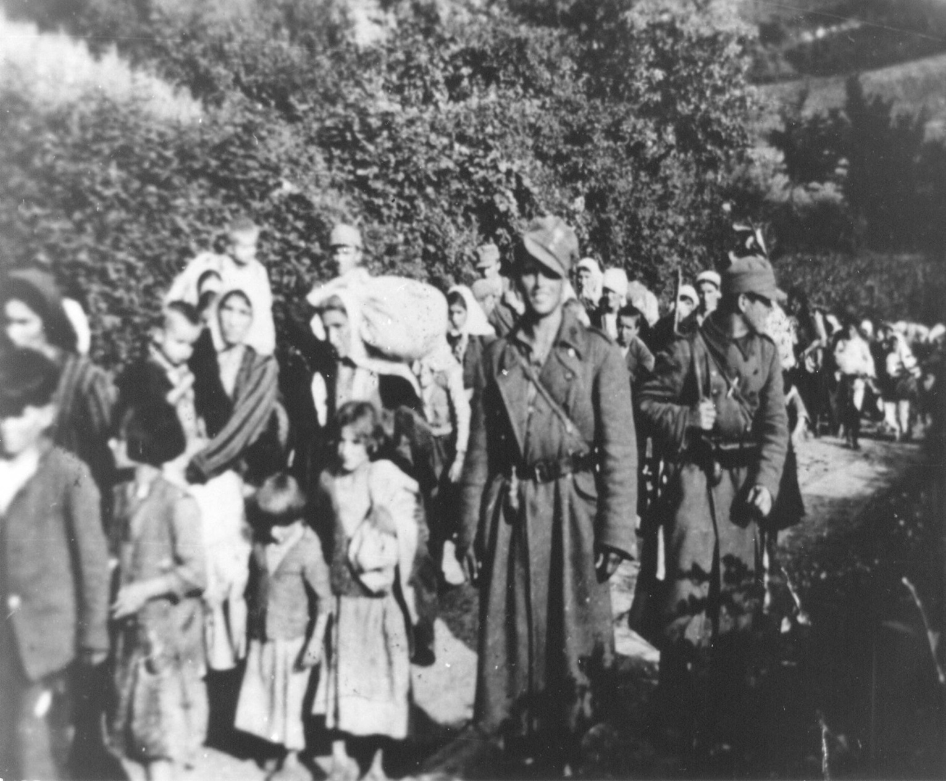
БИТКА НА КОЗАРИ
УСТАШЕ СПРОВОДЕ ЖЕНЕ И ДЕЦУ СА КОЗАРЕ

Slide 20
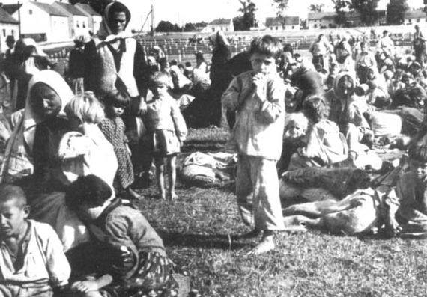

Slide 21
ЈУГОСЛОВЕНСКО РАТИШТЕ 1943.
БИТКА НА НЕРЕТВИ
ОПЕРАЦИЈА” ВАЈС “
И
БИТКА НА СУТЈЕСЦИ
ОПЕРАЦИЈА “ШВАРЦ “

Slide 22
ОПЕРАЦИЈА ВАЈС
УНШТЕЊЕ ВОЈНИХ ПОКРЕТА ЈУГОСЛАВИЈЕ.
ГЛАВНИНА ПАРТИЗАНСКИХ СНАГА СА 3500 РАЊЕНИКА НАЛАЗИЛА СЕ У ДОЛИНИ НЕРЕТВЕ
НА ДРУГОЈ СТРАНИ РЕКЕ НЕРЕТВЕ ,КОД ЈАБЛАНИЦЕ НАЛАЗИЛЕ СУ СЕ ЧЕТНИЦИ ДРАЖЕ МИХАИЛОВИЋА
СРУШЕНО ЈЕ ПЕТ МОСТОВА НА НЕРЕТВИ И ИЗГРАЂЕН ПОНТОНСКИ МОСТ.
У НОЋИ 6. И 7. МАРТА ЗАПОЧЕО УДАР НА НЕПРИЈАТЕЉСКЕ СНАГЕ.ОПЕРАЦИЈА ВАЈС ЈЕ ПРЕТРПЕЛА НЕУСПЕХ.

Slide 23
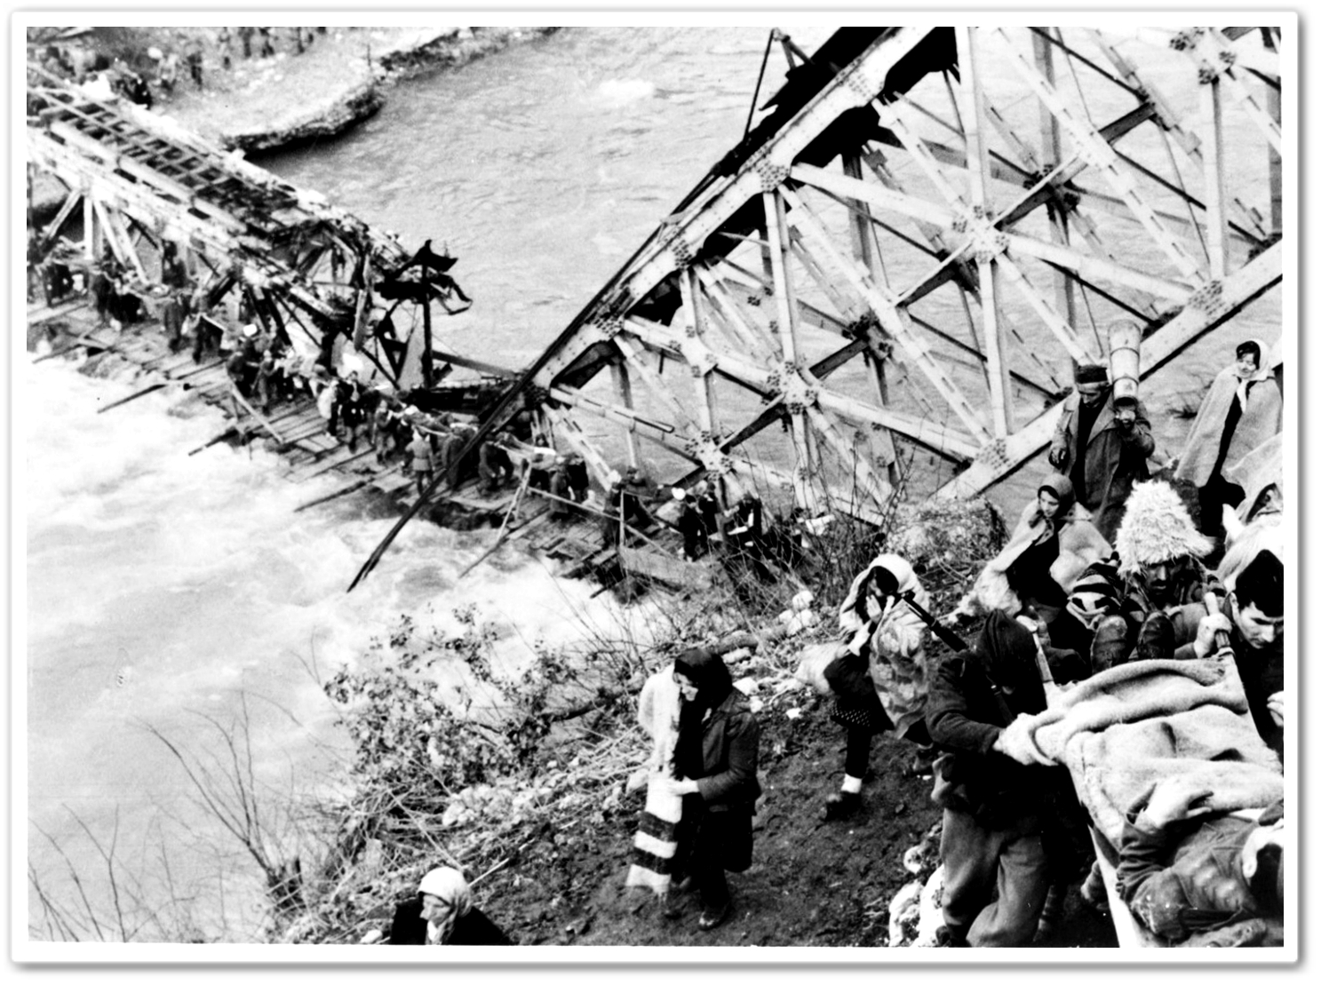

Slide 24
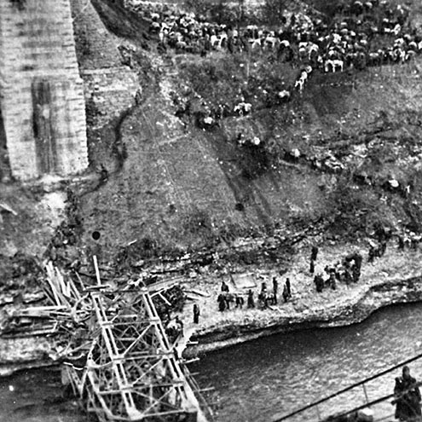

Slide 25
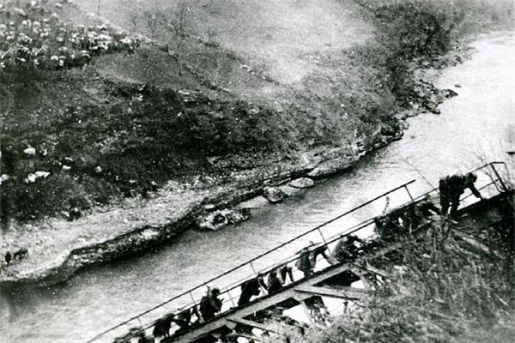

Slide 26
ОПЕРАЦИЈА ШВАРЦ
ОПЕРАЦИЈА ЈЕ ЗАПОЧЕЛА МАЈА 1943. ОПКОЉАВАЊЕМ ПАРТИЗАНСКИХ ЈЕДИНИЦА НА ПОДРУЧЈУ ЦРНЕ ГОРЕ,САНЏАКА,ХЕРЦЕГОВИНЕ И ИСТОЧНЕ БОСНЕ
ТЕШКЕ БОРБЕ ВОЂЕНЕ СУ НА СУТЈЕСЦИ ГДЕ ЈЕ ПОГИНУО САВА КОВАЧЕВИЋ.

Slide 27
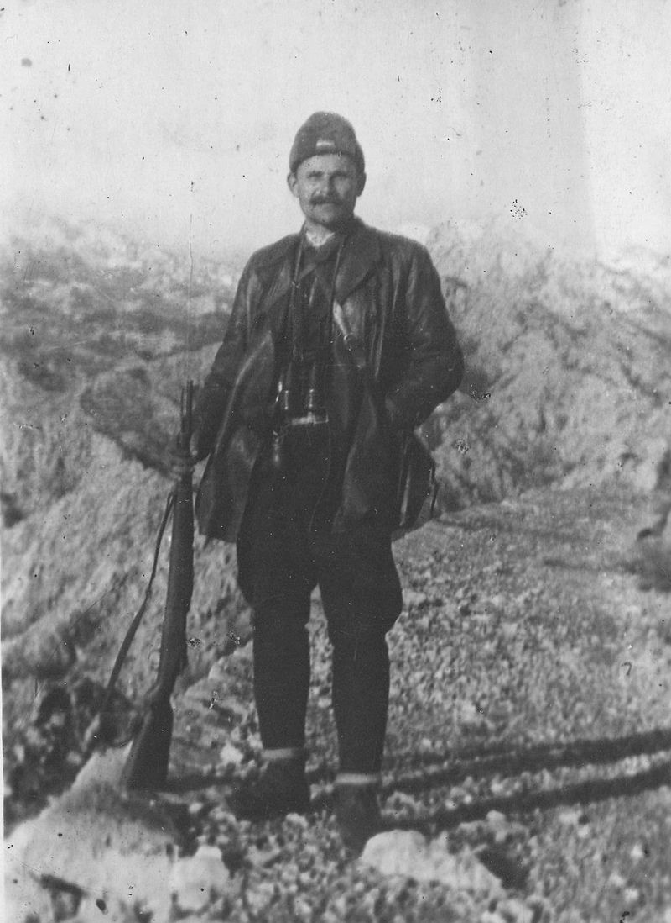
САВА КОВАЧЕВИЋ

Slide 28
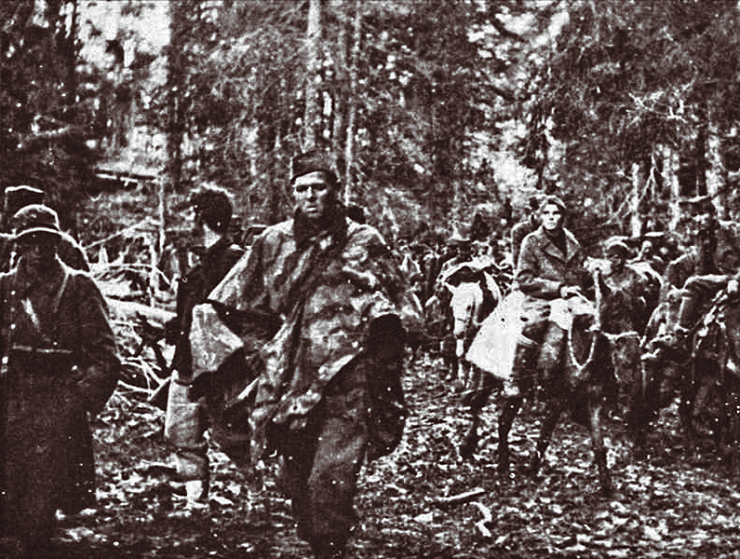

Slide 29
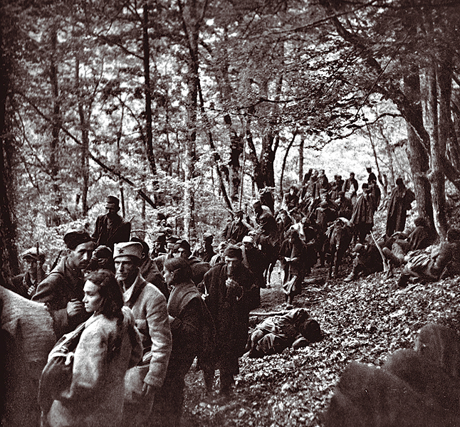

Slide 30
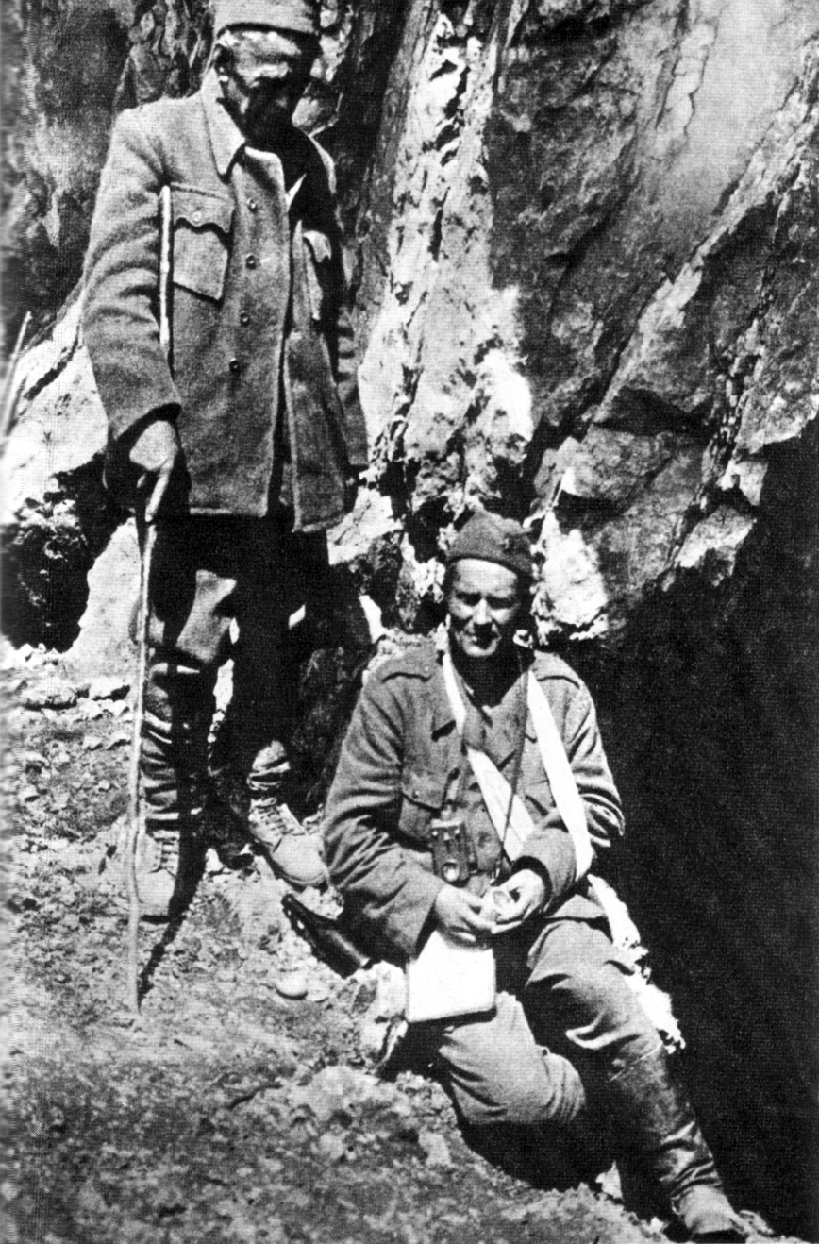
РАЊЕНИ ТИТО НА СУТЈЕСЦИ И
ДР. ИВАН РИБАР
ЈЕДИНИЦЕ НОВЈ СУ НА СУТЈЕСЦИ ИЗГУБИЛЕ 7.300 БОРАЦА ОД ЧЕГА СУ ПОЛОВИНА БИЛИ РАЊЕНИЦИ.

Slide 31
ДРУГО ЗАСЕДАЊЕ АВНОЈ-А
29. И 30. НОВЕМБРА 1943. У ЈАЈЦУ
ФОРМИРАНА ЈЕ НОВА ВЛАДА-НАЦИОНАЛНИ КОМИТЕТ ОСЛОБОЂЕЊА ЈУГОСЛАВИЈЕ ( НКОЈ)
КРАЉУ ПЕТРУ II ЗАБРАЊЕН ЈЕ ПОВРАТАК У ЗЕМЉУ.
ЈОСИП БРОЗ ТИТО ДОБИЈА ЗВАЊЕ МАРШАЛА
БУДУЋА ДРЖАВА ЋЕ БИТИ ИЗГРАЂЕНА НА ФЕДЕРАТИВНОМ ПРИНЦИПУ-РАВНОПРАВНОСТ СВИХ НАРОДА

Slide 32
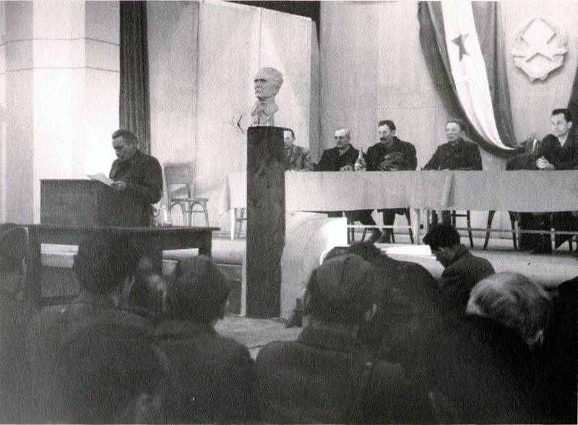

Slide 33
СВЕТОСАВСКИ КОНГРЕС У СЕЛУ БА КОД ЉИГА
27.ЈАНУАР 1944.
ЧЕТНИЦИ СУ ИСКАЗАЛИ ВЕРНОСТ КРАЉУ ПЕТРУ II
ОСУЂЕНА ЈЕ ДЕЛАТНОСТ КПЈ А НОП ЈЕ ОЗНАЧЕН КРИВЦЕМ ЗА ГРАЂАНСКИ РАТ

Slide 34
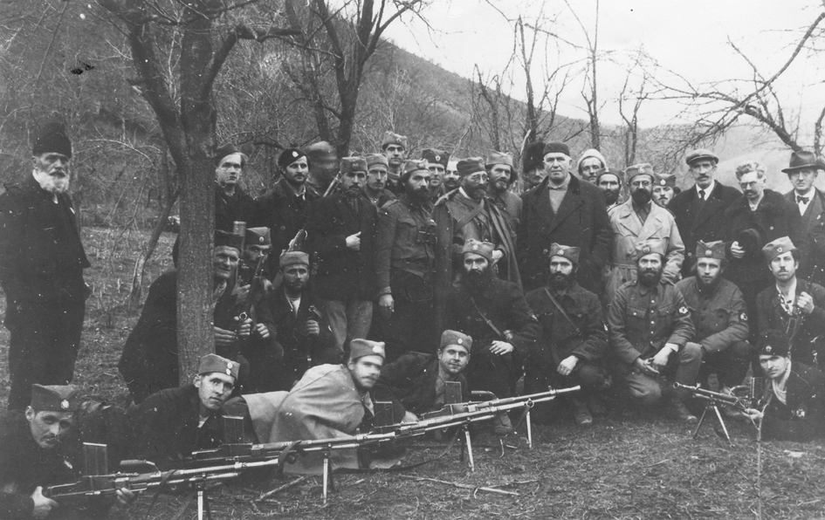

Slide 35
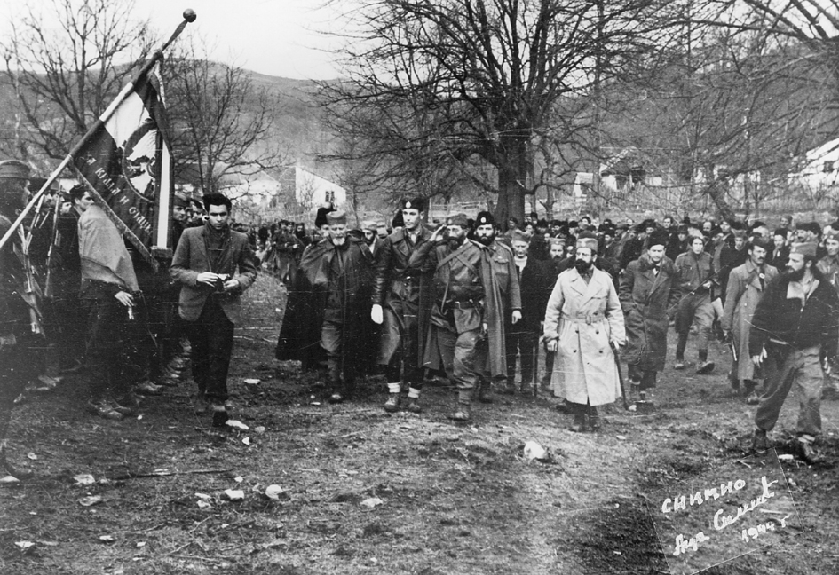

Slide 36
СПОРАЗУМ НА ОСТРВУ ВИСУ
16.ЈУН 1944.
САСТАНАК ТИТА И ДР.ИВАНА ШУБАШИЋА
УКИНУТА ЈЕ ЧЕТНИЧКА ВРХОВНА КОМАНДА А ДРАЖА МИХАИЛОВИЋ РАЗРЕШЕН ДУЖНОСТИ МИНИСТРА ВОЈНОГ.

Slide 37
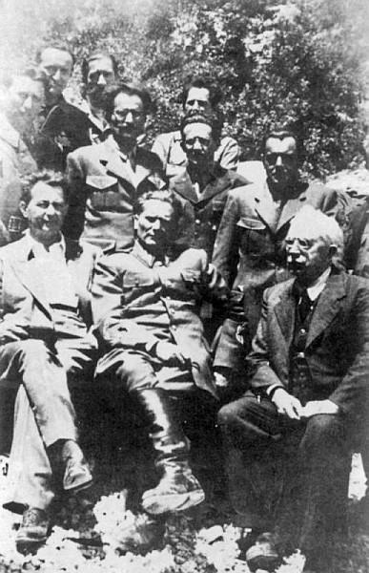
НА ВИСУ

Slide 38
ТИТО И СТАЉИН
МОСКОВСКИ СПОРАЗУМ-ДОГОВОР О ЗАЈЕДНИЧКИМ ОПЕРАЦИЈАМА НОВЈ И ЦРВЕНЕ АРМИЈЕ
БЕОГРАДСКИ СПОРАЗУМ-ФОРМИРАЊЕ ЗАЈЕДНИЧКЕ ВЛАДЕ ДЕМОКРАТСКЕ ФЕДЕРАТИВНЕ ЈУГОСЛАВИЈЕ.
ВЛАДА ДФЈ ЈЕ ОБРАЗОВАНА 7.МАРТА 1945.
ПРЕСТАЛО ЈЕ ПОСТОЈАЊЕ ДВЕЈУ ВЛАДА (ИЗБЕГЛИЧКЕ И НКОЈ )

Slide 39
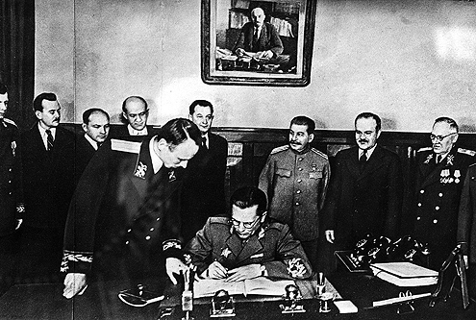

Slide 40
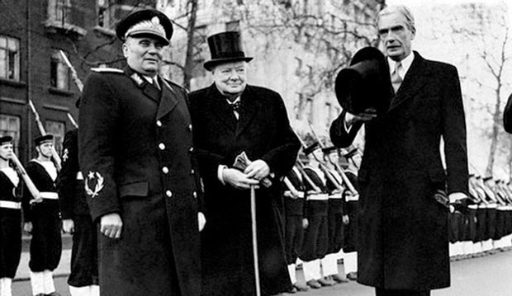

Slide 41
ДЕСАНТ НА ДРВАР-25.МАЈ 1944.
ЦИЉ-ЗАРОБИТИ ЈОСИПА БРОЗА ТИТА
ТИТО ЈЕ УСПЕО ДА СЕ ИЗВУЧЕ ИЗ ОБРУЧА И ПРЕБАЦИ СЕ НА ОСТРВО ВИС.

Slide 42
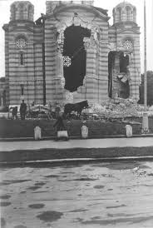
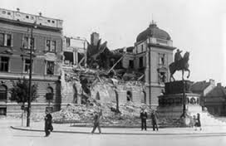
САВЕЗНИЧКО БОМБАРДОВАЊЕ БЕОГРАДА
НА УСКРС 16. И 17. АПРИЛА 1944.

Slide 43
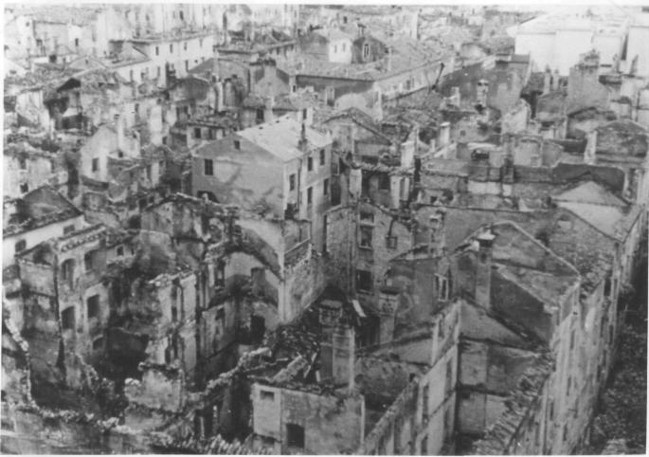

Slide 44
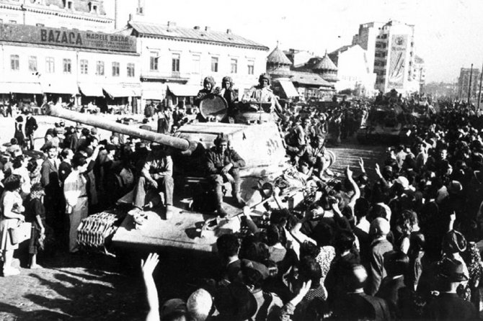
ОСЛОБОЂЕЊЕ БЕОГРАДА 20.ОКТОБАР 1944.

Slide 45
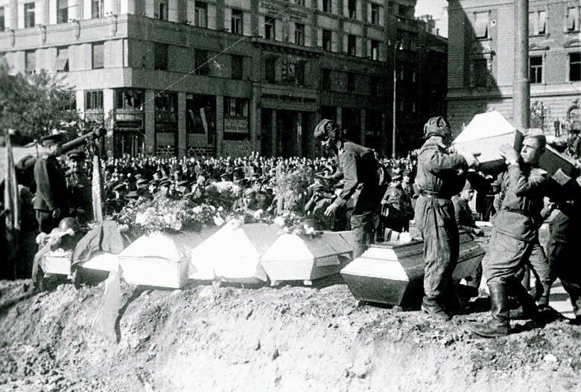

Slide 46
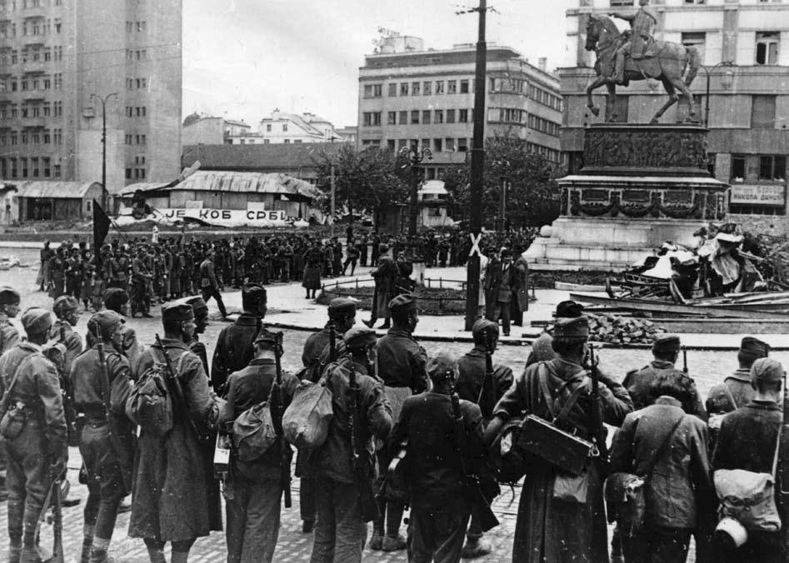

Slide 47
ДОМАЋИ ЗАДАТАК
1.НАПРАВИТИ POWER POINT ПРЕЗЕНТАЦИЈУ НА ТЕМУ “ ЈАСЕНОВАЦ-ЛОГОР СМРТИ“
2.ИСТРАЖИТИ НА ИНТЕРНЕТУ О САВЕЗНИЧКОМ БОМБАРДОВАЊУ БЕОГРАДА 1944. ГОДИНЕ

